Slide 1
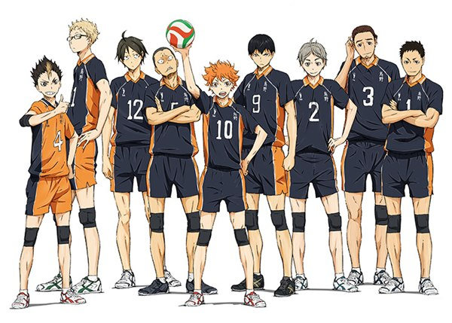
Волейбол

Slide 2
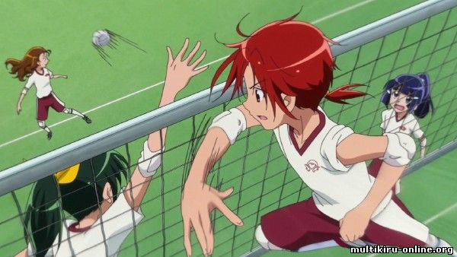
Размер площадки в длину 18 метров и 9 метров в ширину. Площадка разделена на две части размером 9×9 метров с помощью сетки метровой ширины. Сетка расположена таким образом, что её высшая точка находится на высоте 2,43 метра от земли на мужских соревнованиях и 2,24 метра — на женских (высота может изменяться для соревнований ветеранов и юниоров).

Slide 3
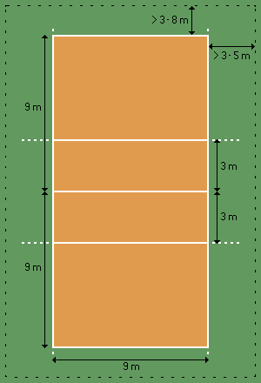
С двух сторон сетка ограничена двумя вертикальными антеннами, которые являются продолжением боковой линии площадки и определяют разрешённое правилами пространство игры мячом.
Параллельно сетке на расстоянии трёх метров с каждой стороны от неё проводятся линии, называемые линиями атаки.

Slide 4
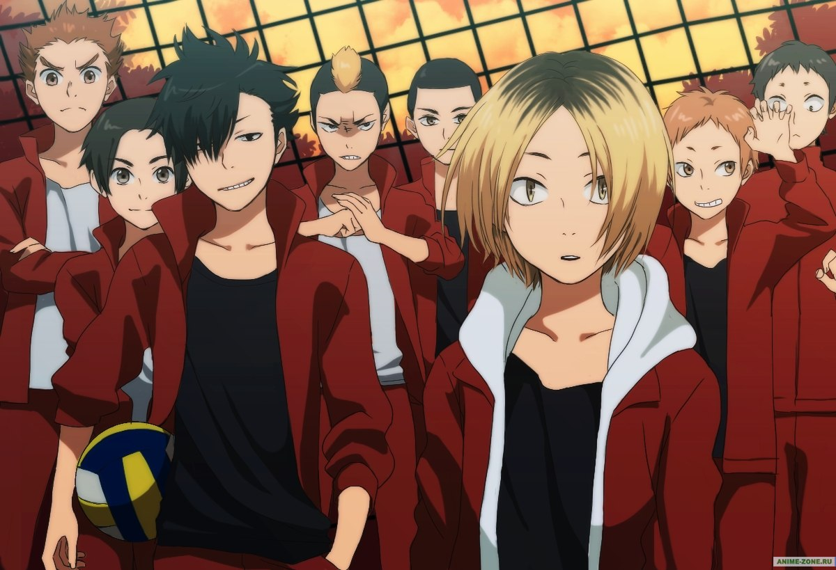
Площадка окружена свободным пространством (так называемая свободная зона), имеющим сбоку не менее 3 метров, спереди-сзади не менее 5 метров и по высоте не менее 7 метров, на официальных соревнованиях FIVB. Игроки могут входить в свободную зону и играть в её пределах после подачи мяча.

Slide 5
Рассмотрим порядок выполнения планирующей подачи
В начале нужно подбросить мяч и сделать замах
мяч надо подбрасывать каждый раз в одну и ту же точку
на небольшую высоту
вперёд по направлению удара
мяч не должен вращаться
Потом сделать удар по мячу
движение руки должно быть естественное бьющее (небольшой шаг передней ногой помогает скорректировать позицию по отношению к мячу и «вложиться» в удар с большей силой)
удар осуществляется основанием ладони без сопровождения мяча (удар должен быть коротким отрывистым)
кисть в момент удара жёстко закреплена в запястье
удар наносится строго по центру мяча
необходим полный зрительный контроль за мячом!
Если подача выполнена правильно, то мяч полетит практически без вращения и самое главное непредсказуемо.

Slide 6
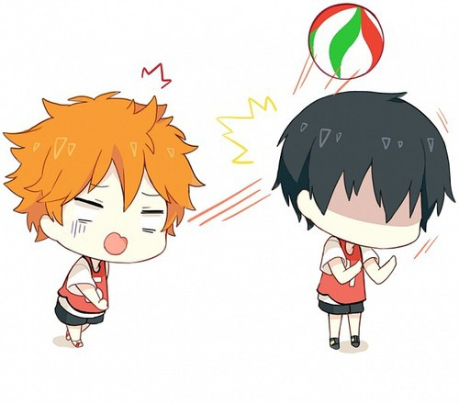
Типичные ошибки при подаче планера
плохой зрительный контроль за мячом
удар не по центру мяча
кистевой акцент при ударе, что придает мячу вращательное движение

Slide 7
Расстановка в начале партии
В момент, когда подающий наносит удар по мячу, команды располагаются каждая на своей стороне площадки в две линии по три игрока. Эти линии могут быть ломаными.
Трое стоящих вдоль сетки - игроки передней линии. Они занимают зоны 4 (левый игрок), 3 (центральный) и 2 (правый). Трое других - игроки задней линии. Они должны находиться дальше от сетки, чем соответствующие им игроки передней линии, и занимать зоны 5 (левый), 6 (центральный) и 1 (правый).
После вручения карточки расстановки игроков судье-секретарю менять положение игроков запрещается (за исключением случаев, когда судья-секретарь допускает ошибки или невнимателен).
Положение игрока в момент подачи мяча определяют и контролируют по расположению его ступней и контакту их с площадкой (рис. 3):
- как минимум часть ступни каждого игрока передней линии должна быть ближе к средней линии, чем ступни соответствующего игрока задней линии;
- как минимум часть ступни правого или левого игрока передней или задней линии всегда должна быть к боковой линии ближе, чем ступни центрального игрока соответствующей линии.
После выполнения подачи игроки могут занимать любое место на своей стороне площадки и в свободной зоне.

Slide 8
Переходы игроков на площадке
Если команда, принимающая подачу, выигрывает эту подачу или если ошибается соперник, то получившие право подать мяч должны выполнить переход игроков из зоны в зону по ходу часовой стрелки.
Порядок перехода, фиксируемый в протоколе матча в начале каждой партии, должен сохраняться в течение всей партии.
В начале каждой партии команды могут менять расстановку игроков, включая в основной состав любого, фамилия которого внесена в протокол матча.

Slide 9
Наказания за ошибки в расстановке
За ошибку, совершаемую подающим при касании мяча, наказание следует раньше, чем за ошибку в расстановке игроков команды, принимающей мяч.
Ошибка, совершаемая при подаче после касания мяча, расценивается как вторичная по отношению к ошибке в расстановке. Следовательно, наказание должно быть за ошибку в расстановке.
Наказания за ошибку в расстановке:
игроки должны быть немедленно возвращены в правильное положение. Чтобы снять очки, которые завоеваны командой, совершившей ошибку, судья-секретарь должен определить точный момент совершения ошибки;
очки, завоеванные командой соперника, засчитываются;
если число очков, выигранных командой при неправильной расстановке или неправильном переходе, определить невозможно, виновную команду наказывают потерей подачи или прибавлением очка команде-сопернику.

Slide 10
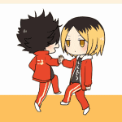
Ошибка при переходе
Ошибкой при переходе считается нарушение очередности подачи. Эту ошибку классифицируют как абсолютную ошибку расстановки. Игру прерывают, восстанавливают правильную расстановку, а команду-нарушителя наказывают как за ошибку в расстановке.

Slide 11
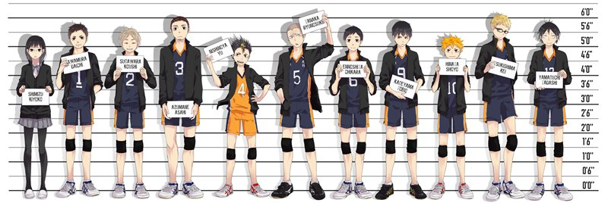
Конец

